Slide 1
Una vez más, sobre Mariana, y el futuro del seguro ambiental obligatorio
Maria da Gloria Faria
Presidente do GNT de Novas Tecnologias AIDA - Brasil

Slide 2
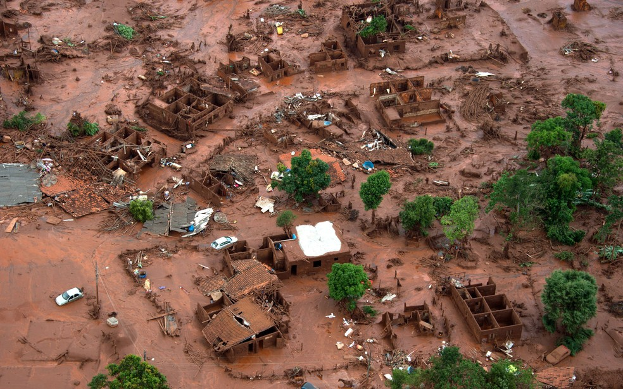
El 5 de noviembre de 2015 tuvo lugar el mayor desastre ambiental jamás registrado en Brasil. Se rompió el muro de contención de la represa minera Fundão, dejando un rastro de lodo desde el distrito de Bento Rodrigues, en Mariana, en la Región Central de Minas Gerais, hasta el mar.

Slide 3
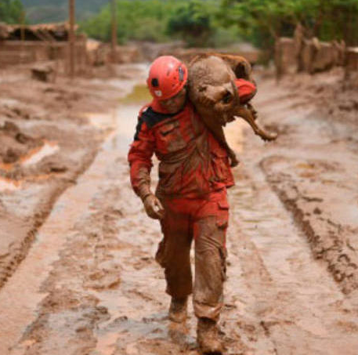
Los desechos del proyecto minero llegaron al Río Doce, afectaron a más de 40 ciudades, pasando también por Espírito Santo, y cambiaron la vida de miles de personas.
Al día de hoy todavía no está definida la cifra de víctimas directas e indirectas de la tragedia. El rompimiento afectó a toda la economía de la región, causando perjuicios de todos los órdenes.

Slide 4
Acciones Judiciales
Proceso Criminal
El 18 de noviembre de 2016 Samarco, sus controladoras y 22 personas fueron procesadas en una acción criminal que investiga las 19 muertes, calificadas como homicidio.
Proceso Ambiental
El proceso ambiental que se abrió a partir de la tragedia es por un valor de R$ 155.000 millones.
La Acción civil pública, llevada adelante por la Unión, por los gobiernos de Minas Gerais y de Espírito Santo, y por órganos ambientales federales y estaduales, determinó un depósito de R$ 1.200 millones para la recuperación de los daños causados.
Este valor corresponde a la primera parte del total de R$ 20.000 millones.
El TJMG ya recibió cerca de 50 mil acciones individuales, motivadas por la contaminación del agua del Río Doce.

Slide 5
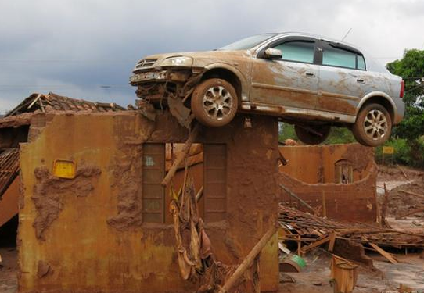
Acciones Judiciales
Procesos Civiles
El rompimiento del muro de contención hizo que Samarco se convierta en blanco de miles de procesos civiles, tales como resarcimiento a los profesores de los colegios de la región, indemnización por los autos enterrados, indemnización a los pescadores de la región, indemnización por la pérdida de residencia, etc.
Acuerdos Laborales
Samarco firmó un acuerdo por el alejamiento de demisiones colectivos hasta el 31 de marzo de 2017. Paralelamente fue instada a adoptar una serie de mecanismos laborales legales, como licencias remuneradas, vacaciones colectivas y layoffs.

Slide 6
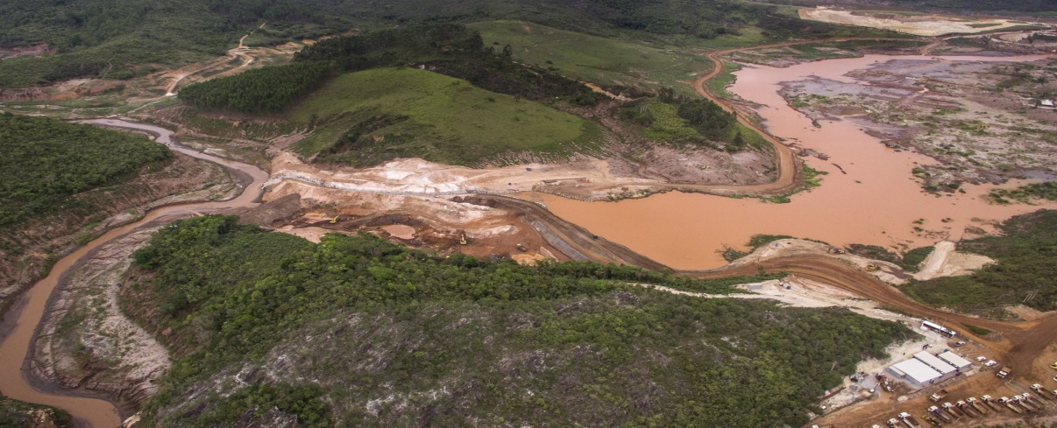
Acciones Judiciales
Proceso internacional
La empresa minera anglo-australiana BHP Billiton anunció este lunes (23) que fue notificada de una acción judicial colectiva, presentada en Australia, por incumplimiento de sus obligaciones de información a los inversores.
La acción reivindica pérdidas sufridas por los accionistas de la empresa entre octubre de 2013 y noviembre de 2015, derivadas de la caída de las acciones de BHP. Cerca de 3.000 inversores se asociaron para presentar la acción a la Justicia. En dicho período las acciones de BHP se desplomaron un 22% en la bolsa de Sydney y 23% en Londres y Johanesburgo.

Slide 7
PLS nº 767 de 2015
“Altera la Ley nº 6.938, del 31 de agosto de 1981 (Ley de la Política Nacional do Medio Ambiente), para permitir la exigencia de seguro ambiental cuando sea necesaria la elaboración de un Estudio de Impacto Ambiental (EIA) y de un Informe de Impacto Ambiental (Rima)” fue aprobado en el Senado y enviado para su revisión a la Cámara de Diputados.
El proyecto, presentado ante el Senado luego del acaecimiento del desastre ambiental de Mariana, crea un seguro ambiental obligatorio como condición para la concesión de la licencia ambiental para el inicio de la operación de emprendimientos o actividades que utilicen recursos ambientales.

Slide 8
PL nº 10.794 de 2018
Autor Senado Federal – Senador Vaudir Raupp - MDB/RO
Situación: Aprobado en el Senado y enviado a la Cámara de Diputados, está aguardando la Designación por parte del Ponente de la Comisión de Constitución, Justicia y Ciudadanía (CCJC)
Origen: PLS 767/2015

Slide 9
PL nº 10.794 de 2018
Art. 1º El art. 10 de la Ley nº 6.938, del 31 de agosto de 1981 (Ley de la Política Nacional de Medio Ambiente), entra en vigencia con los siguientes añadidos §§ 5º y 6º:
“Art. 10. ............................................................................................. ...........
§ 5º Sin perjuicios de los demás requisitos aplicables al licenciamiento ambiental, el órgano ambiental licenciador deberá se manifestar, en los casos en que sea necesaria la elaboración de un Estudio de Impacto Ambiental (EIA) y de un Informe de Impacto Ambiental (Rima), sobre la necesidad de comprobación de la contratación de un seguro ambiental previsto en el inciso XIII del art. 9º de esta Ley, como condición para la concesión de la licencia ambiental para el inicio de la operación de emprendimientos o actividades que utilicen recursos ambientales, efectiva o potencialmente contaminantes o capaces, de cualquier forma, de causar degradación ambiental.
§ 6º El valor asegurado por el seguro ambiental será establecido en la fase inicial del licenciamiento por el órgano ambiental licenciador, conforme criterios objetivos establecidos en reglamento.” (NR)
Art. 2º Esta Ley entra en vigencia en la fecha de su publicación. Senado Federal, 26 de junio de 2018.”

